Slide 1
Хранилища данных. Основные понятия.
На основе курса Академии Huawei: Basic Knowledge of Data Storage
Преподаватель - Александр Шкребец. Санкт-Петербург, 2024

Slide 2
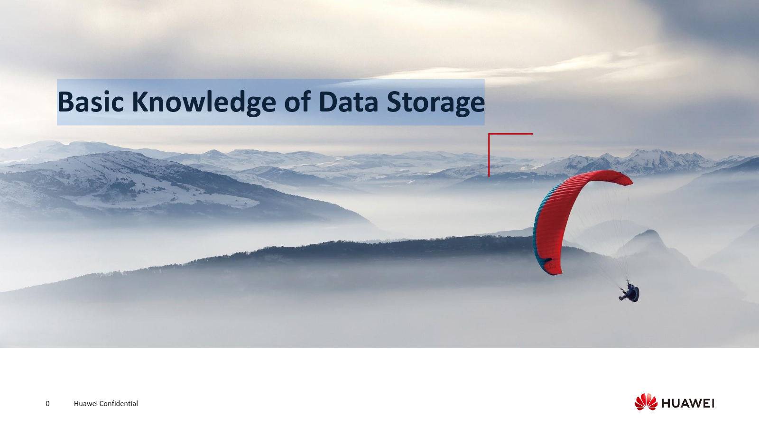
Notes:
Слайд 1: Титульный слайд
Ведущий: "Добрый день, уважаемые коллеги. Сегодня мы с вами рассмотрим базовые аспекты хранения данных. Презентация подготовлена на основе материалов компании Huawei. Давайте начнем."

Slide 3
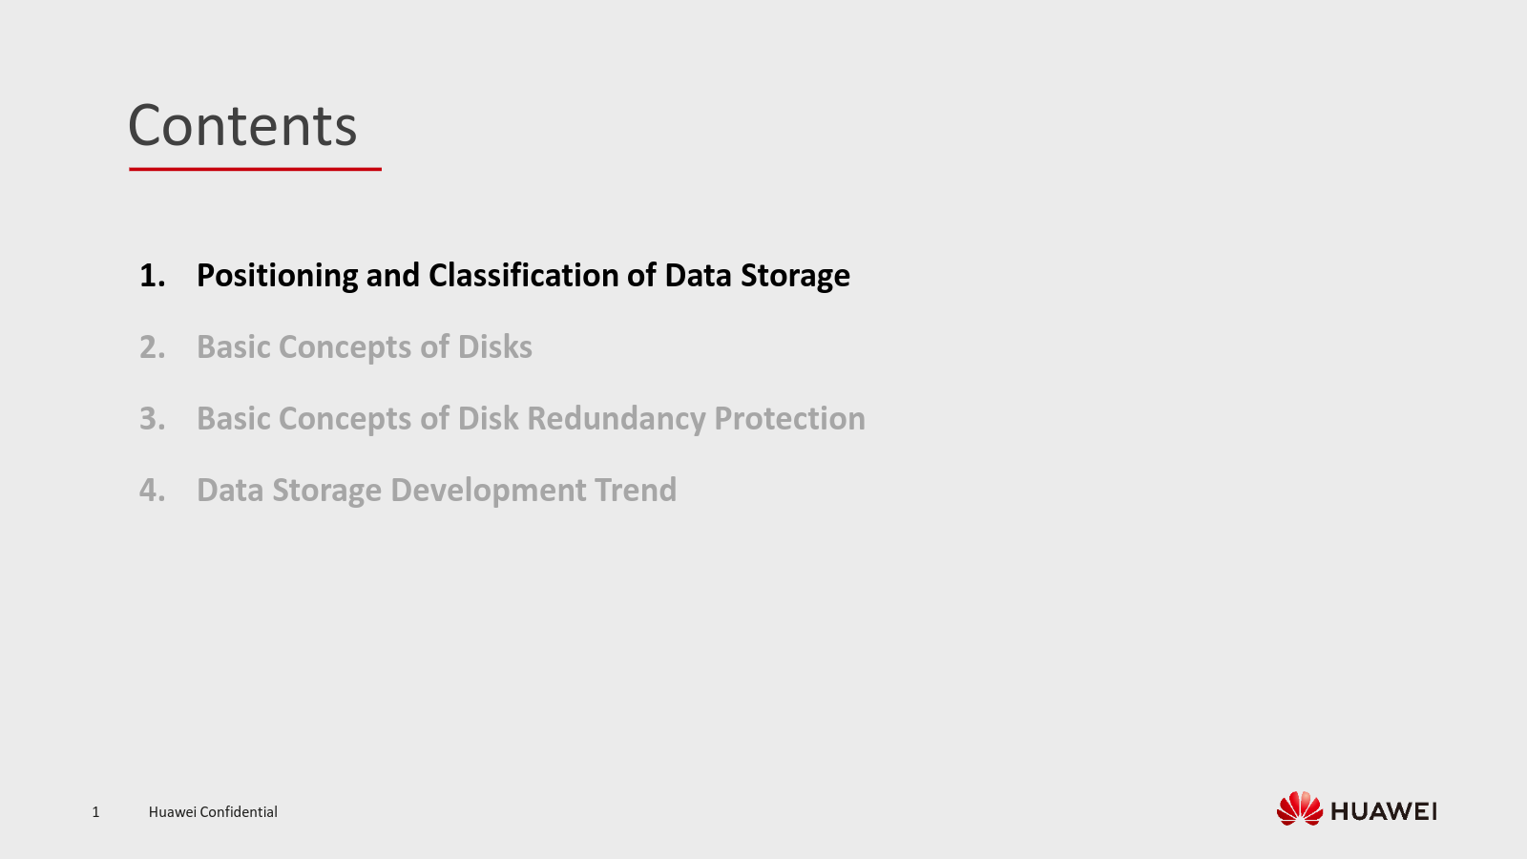
Notes:
Слайд 2: Содержание
"Наш доклад будет состоять из четырех основных глав:
Во-первых, мы определим место и классификацию систем хранения данных.
Во-вторых, разберемся в основных понятиях, связанных с дисками — главными носителями информации.
В-третьих, поговорим о механизмах обеспечения надежности и отказоустойчивости.
И, наконец, взглянем на ключевые тренды в развитии технологий хранения."

Slide 4
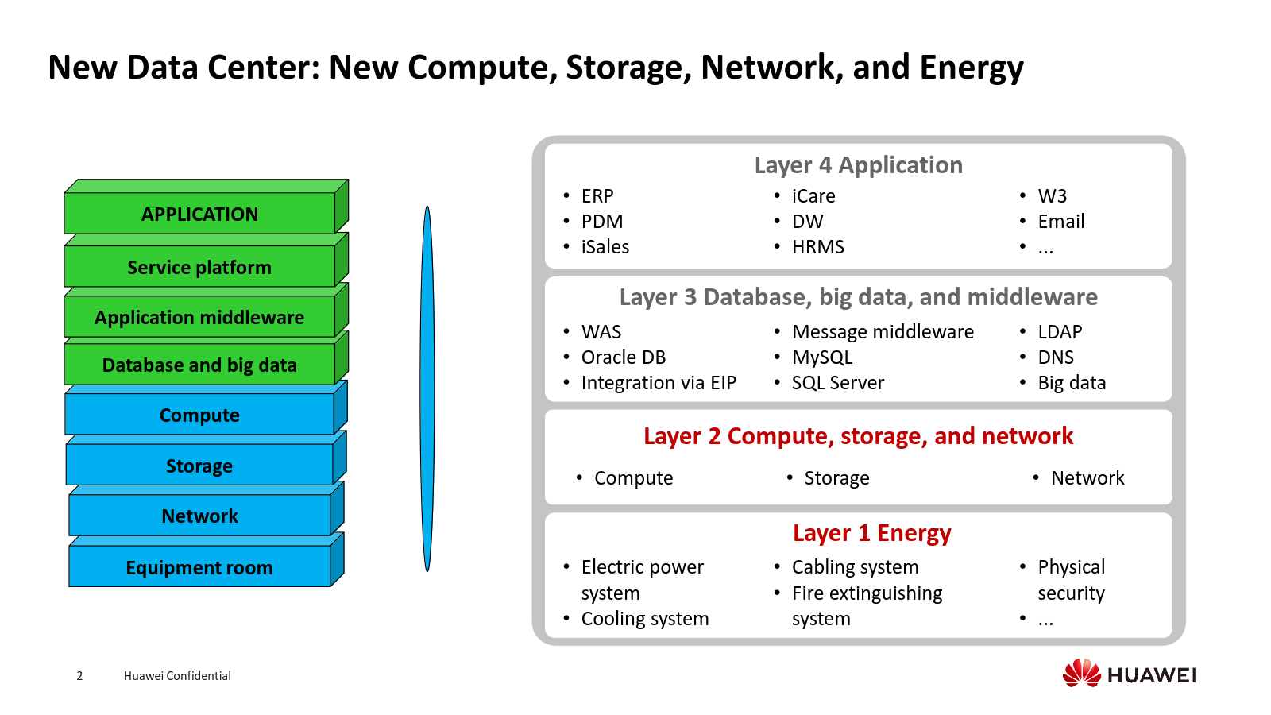
Notes:
Слайд 3: Новый ЦОД: Вычисления, Хранение, Сеть и Энергетика
"Современный центр обработки данных — это сложная многоуровневая экосистема. Давайте посмотрим на нее схематично.
На верхнем уровне (Уровень 4) работают бизнес-приложения, такие как ERP-системы, CRM, почта — всё, что используют конечные пользователи.
Ниже (Уровень 3) расположена программная платформа: базы данных, например, Oracle, системы анализа больших данных и промежуточное ПО, которое связывает приложения с данными.
Фундаментом для этого служит инфраструктура (Уровень 2) — вычислительные серверы, системы хранения и сетевое оборудование.
И всё это невозможно без инженерной инфраструктуры (Уровень 1): электропитания, охлаждения и систем безопасности. Как видите, хранение данных — это один из ключевых кирпичиков в основе всего ЦОДа."

Slide 5
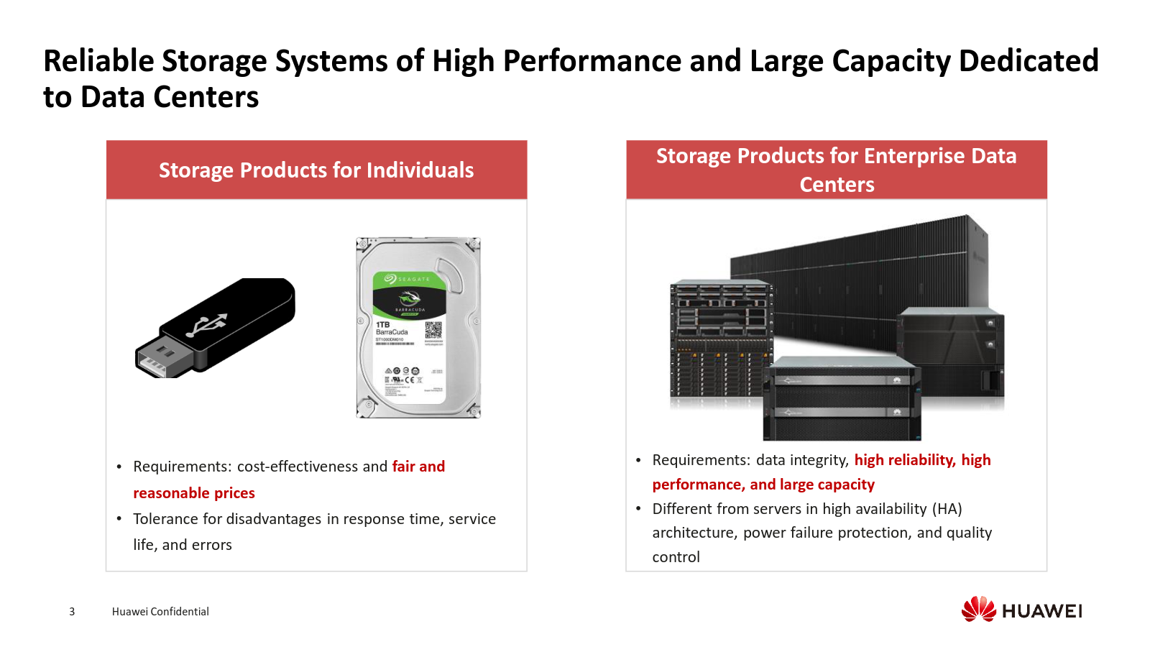
Notes:
Слайд 4: Надежные системы хранения для ЦОД
"Чем же отличаются системы хранения для корпоративных ЦОДов от привычных нам домашних дисков?
Для индивидуального пользователя
ключевые факторы — это низкая цена и достаточный объем. Мы готовы мириться с несколько меньшей скоростью или надежностью.
Для бизнеса на первом месте стоят целостность данных, высочайшая надежность, производительность и масштабируемость
Корпоративные системы хранения — это не просто коробка с дисками. Это сложные устройства с архитектурой высокой доступности, защитой от сбоев питания и строжайшим контролем качества."

Slide 6
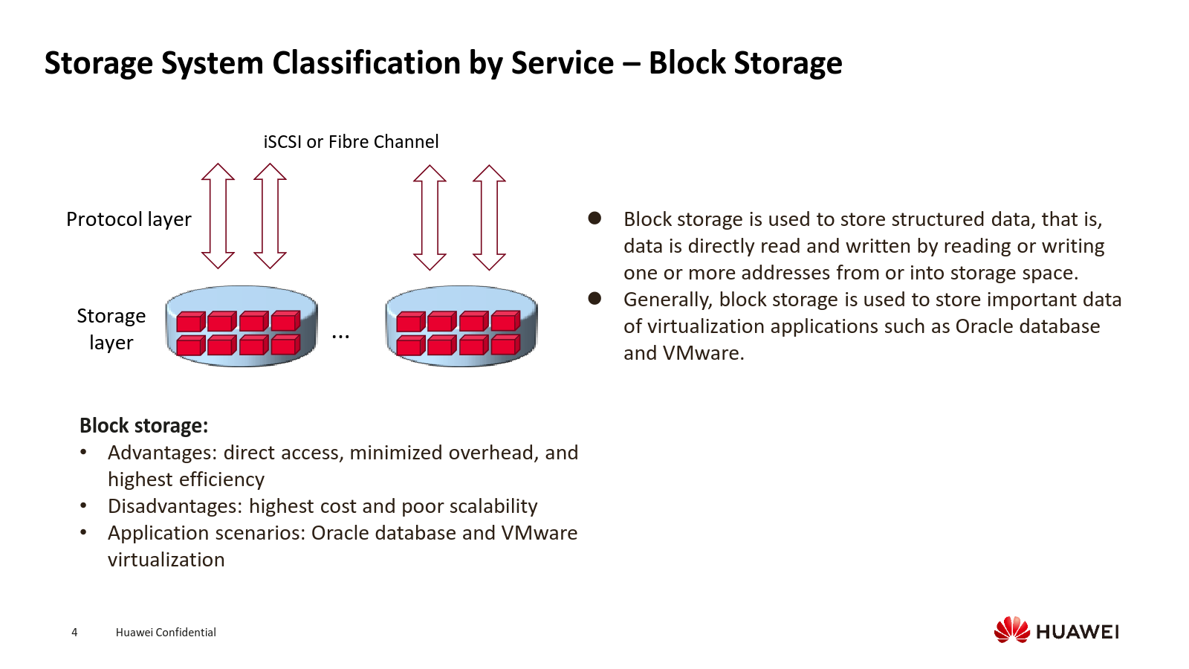
Notes:
Слайд 5: Классификация по типу доступа: Блочное хранение (Block Storage)
"Перейдем к классификации. Первый и самый производительный тип — это блочное хранение.
Его можно представить как работу с жестким диском на очень низком уровне: данные читаются и пишутся блоками по определенным адресам, без какой-либо дополнительной структуры.
Для доступа используются специализированные протоколы, такие как iSCSI или Fibre Channel. Главное преимущество — минимальные задержки и максимальная скорость, так как накладные расходы сведены к минимуму.
Недостаток — относительно высокая стоимость и сложность масштабирования.
Основная сфера применения — критические нагрузки: базы данных, как Oracle, и виртуализация, например, на платформе VMware."

Slide 7
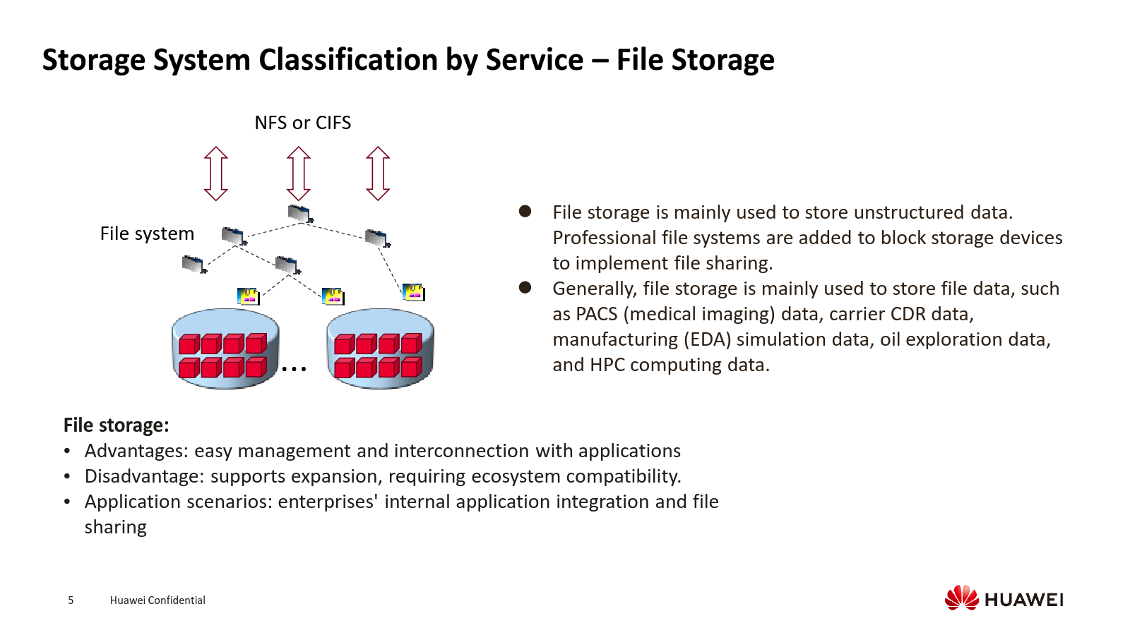
Notes:
Слайд 6: Классификация по типу доступа: Файловое хранение (File Storage)
"Следующий тип — файловое хранение. Оно знакомо каждому, кто работал с сетевыми дисками.
Здесь данные организованы в привычную иерархию файлов и папок. Для доступа используются протоколы NFS для Unix-систем и CIFS/SMB для Windows.
По сути, это блочное хранилище, поверх которого добавлена файловая система, позволяющая организовать совместный доступ.
Плюсы:
удобство управления и простота интеграции с приложениями.
Минусы:
Производительность может быть ниже, чем у блочного хранилища, а масштабирование имеет свои ограничения.
Используется для хранения неструктурированных данных: документов, медицинских снимков (PACS), архивов телеком-операторов, данных проектирования (EDA)."

Slide 8
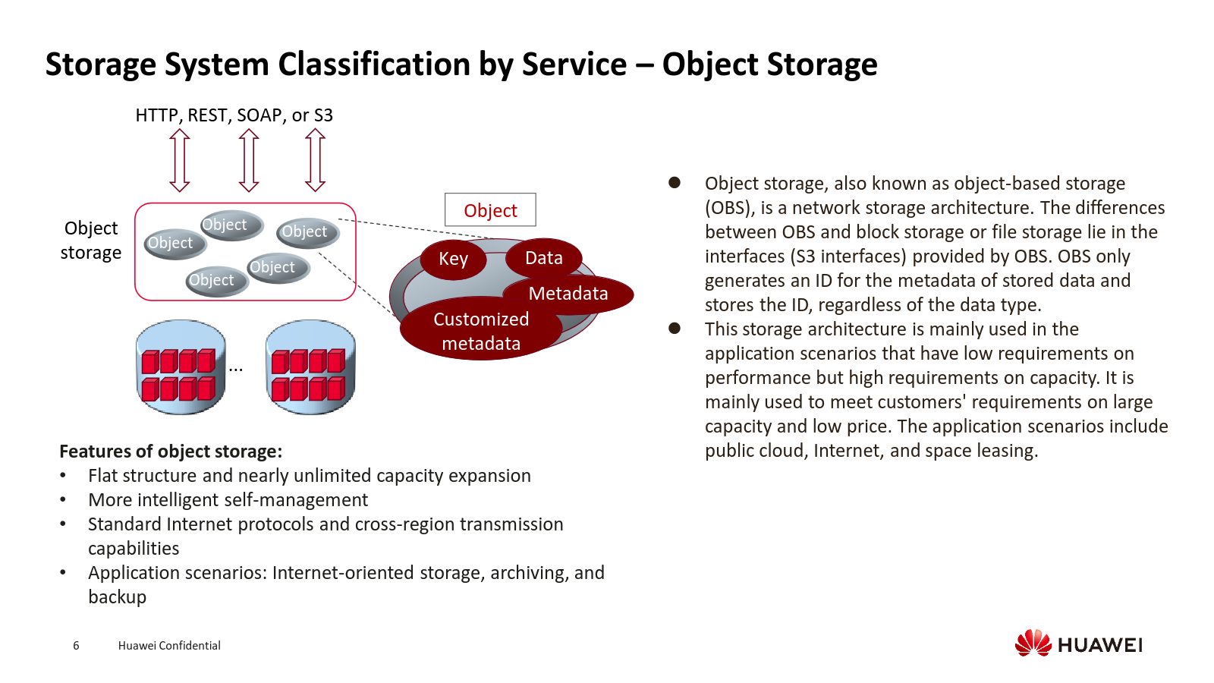
Notes:
**Слайд 7: Классификация по типу доступа: Объектное хранение (Object Storage)** **Ведущий:** "Третий тип — объектное хранение, которое стало популярным с приходом эпохи больших данных и облаков. * Данные здесь хранятся не в виде файлов или блоков, а в виде **объектов**. Каждый объект — это сами данные, их метаданные и уникальный идентификатор (ключ). * Структура плоская, что позволяет практически безгранично масштабироваться. * Доступ осуществляется по стандартным HTTP-протоколам (REST, SOAP, S3). * **Сильные стороны:** отличная масштабируемость, удобство управления большими объемами данных и невысокая стоимость. * **Слабая сторона:** как правило, более высокие задержки по сравнению с блочными системами. * **Идеально подходит** для архивов, резервных копий, хранения контента веб-сайтов и работы в публичных облаках."
Классификация систем хранения : Объектное хранение
Объектное хранилище, также известное как объектно-ориентированное хранилище (OBS), представляет собой сетевую архитектуру хранения.
Различия между OBS и блочным хранилищем или файловым хранилищем заключаются в интерфейсах (интерфейсах S3), предоставляемых OBS. OBS только
генерирует идентификатор для метаданных хранимых данных и хранит идентификатор независимо от типа данных.
Эта архитектура хранения в основном используется в сценариях приложений, которые имеют низкие требования к
производительности, но высокие требования к емкости. Она в основном используется для удовлетворения требований клиентов к большой
емкости и низкой цене. Сценарии приложений включают публичное облако, Интернет и аренду пространства.
Особенности объектного хранилища:
• Плоская структура и практически неограниченное расширение емкости
• Более интеллектуальное самоуправление
• Стандартные интернет-протоколы и возможности передачи данных между регионами
• Сценарии применения: Интернет-ориентированное хранение, архивирование и резервное копирование

Slide 9
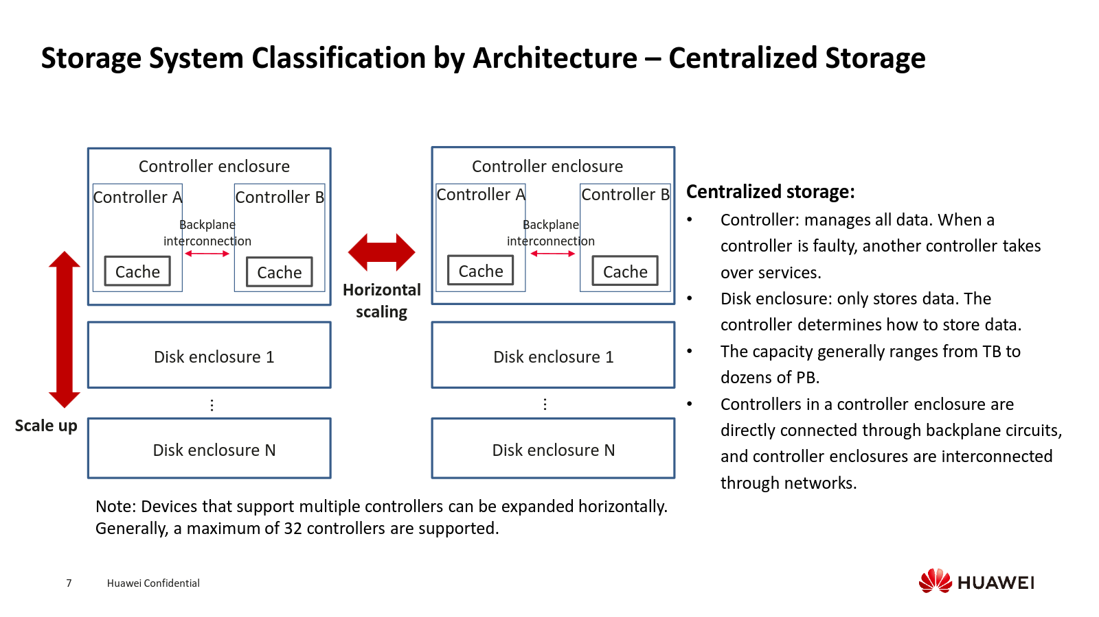
Notes:
**Слайд 8: Классификация по архитектуре: Централизованное хранение (Scale-Up)** **Ведущий:** "Теперь посмотрим на архитектуру. Классический подход — централизованные системы. * Их сердце — это **контроллеры** (обычно два для надежности), которые управляют всеми операциями чтения и записи. Если один контроллер выходит из строя, второй мгновенно берет нагрузку на себя. * Диски размещаются в отдельных корзинах (disk enclosures) и являются, по сути, пассивными носителями. * Масштабирование происходит по принципу **Scale-Up** (вертикальное): чтобы увеличить мощность или объем, мы добавляем диски или заменяем контроллеры на более мощные. * Такие системы надежны и производительны, но их масштабирование имеет предел."
Классификация систем хранения данных : Централизованное хранилище
Централизованное хранилище:
• Контроллер: управляет всеми данными. Когда контроллер выходит из строя, другой контроллер берет на себя обслуживание.
• Дисковое хранилище (корзина) : только хранит данные. Контроллер определяет, как хранить данные.
• Емкость обычно варьируется от ТБ до десятков ПБ.
• Контроллеры в корпусе контроллера напрямую подключены через цепи объединительной платы, а корпуса контроллеров соединены через сети.
Примечание: Устройства, поддерживающие несколько контроллеров, можно расширять горизонтально.
Обычно поддерживается максимум 32 контроллера.

Slide 10
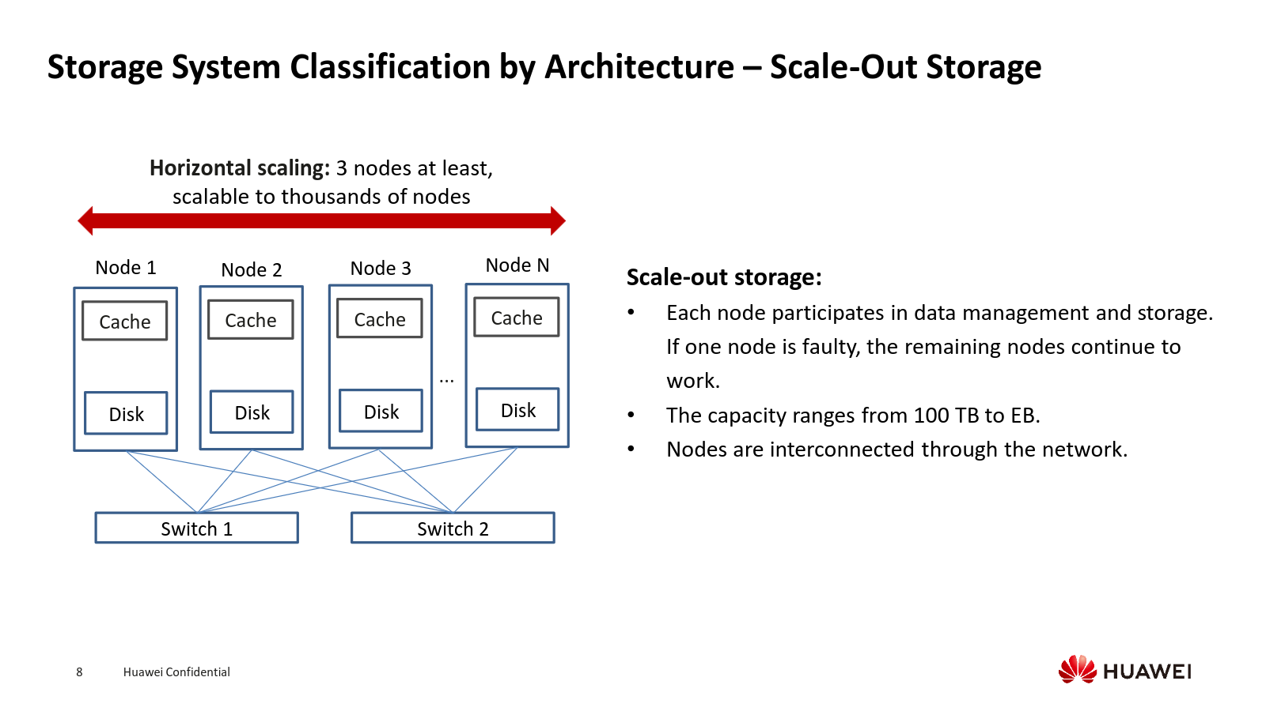
Notes:
**Слайд 9: Классификация по архитектуре: Распределенное хранение (Scale-Out)** **Ведущий:** "Альтернатива — распределенные, или Scale-Out, системы. * Здесь нет единого контроллера. Система состоит из **узлов** (серверов с дисками), каждый из которых участвует и в обработке, и в хранении данных. * Узлы соединяются высокоскоростной сетью. Минимальный кластер — обычно 3 узла, но может масштабироваться до тысяч. * **Главное преимущество:** отказоустойчивость и гибкое масштабирование. При выходе из строя одного узла система продолжает работать. Чтобы увеличить мощность, мы просто добавляем новые узлы. * Такие системы идеальны для работы с огромными объемами неструктурированных данных."
Классификация систем хранения данных : Масштабируемое хранилище
Масштабируемое хранилище:
• Каждый узел участвует в управлении данными и их хранении. Если один узел выходит из строя, остальные узлы продолжают работать.
• Емкость варьируется от 100 ТБ до ЭБ.
• Узлы соединены между собой через сеть.

Slide 11
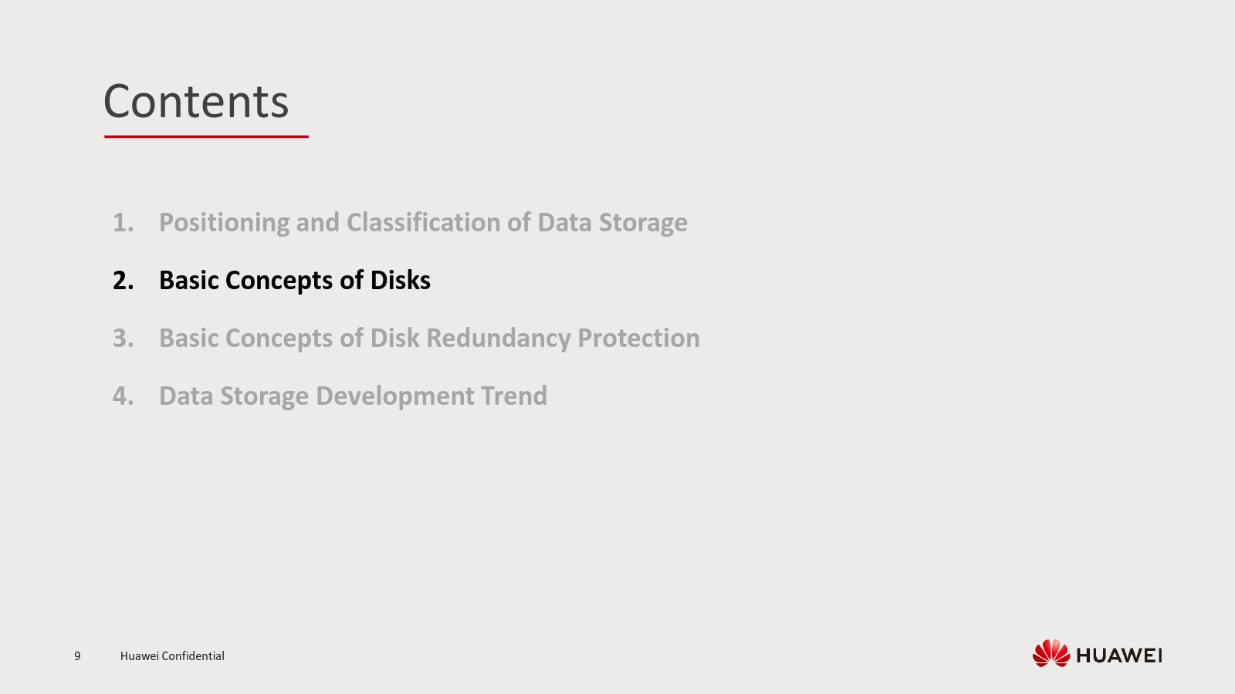
Notes:
**Слайд 10: Содержание (повторение)** **Ведущий:** "Итак, мы завершили первый большой блок, посвященный позиционированию и классификации систем хранения. Теперь давайте углубимся в детали и поговорим о **дисках**."

Slide 12
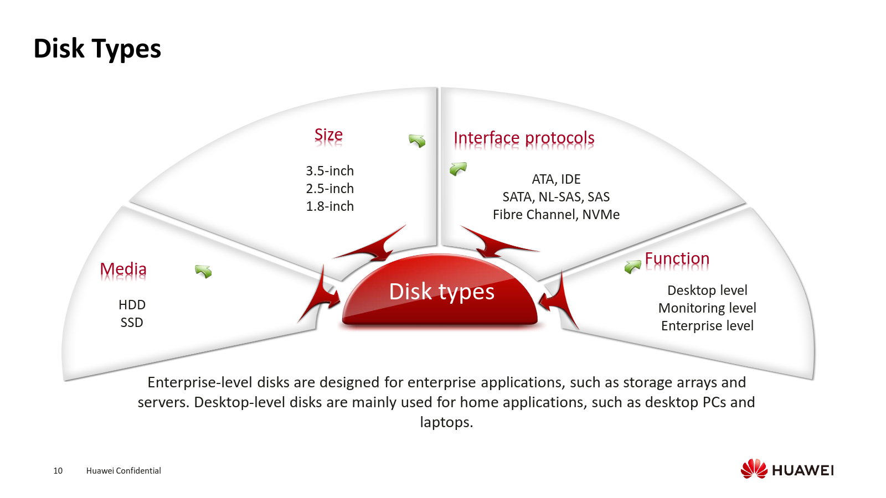
Notes:
*Слайд 11: Типы дисков** **Ведущий:** "Диски можно классифицировать по разным признакам: * **По форм-фактору:** самые распространенные — 3.5 и 2.5 дюйма. * **По интерфейсу (протоколу):** здесь целый спектр — от устаревших IDE до современных SATA, SAS и NVMe. * **По типу носителя:** это ключевое деление на **HDD** (жесткие диски) и **SSD** (твердотельные накопители). * **По назначению:** диски бывают десктопные (для ПК) и корпоративные (для серверов и систем хранения), различающиеся надежностью и ресурсом работы."
Типы дисков
Диски корпоративного уровня предназначены для корпоративных приложений, таких как массивы хранения данных и серверы.
Диски настольного уровня в основном используются для домашних приложений, таких как настольные ПК и ноутбуки.

Slide 13
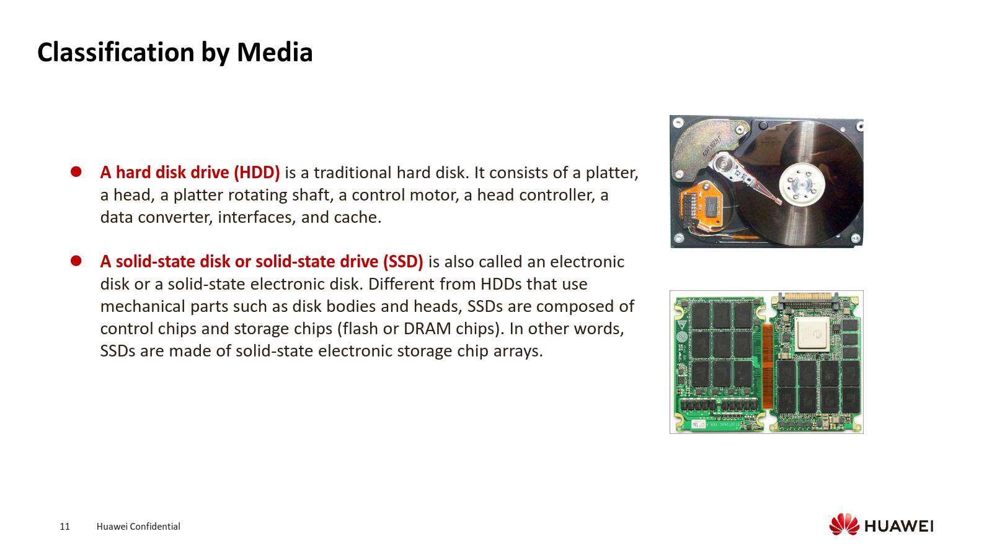
Notes:
**Слайд 12: Классификация по носителю: HDD vs SSD** **Ведущий:** "Давайте подробнее сравним HDD и SSD. * **HDD (Hard Disk Drive)** — это классический «винчестер». Внутри — вращающиеся магнитные пластины и считывающие головки. Это механическое устройство. * **SSD (Solid-State Drive)** — это, по сути, большая флешка. Нет движущихся частей. Данные хранятся в микросхемах памяти. Это принципиально иная, электронная технология."
Классификация дисков
⚫ Жесткий диск (HDD) — это традиционный жесткий диск. Он состоит из пластины, головки, вращающегося вала пластины, управляющего двигателя, контроллера головки,
преобразователя данных, интерфейсов и кэша.
⚫ Твердотельный диск или твердотельный накопитель (SSD) также называется электронным диском или твердотельным электронным диском. В отличие от HDD, которые используют
механические части, такие как корпуса и головки дисков, SSD состоят из контрольных микросхем и микросхем хранения (микросхем флэш-памяти или DRAM). Другими словами,
SSD сделаны из массивов твердотельных электронных микросхем хранения.

Slide 14
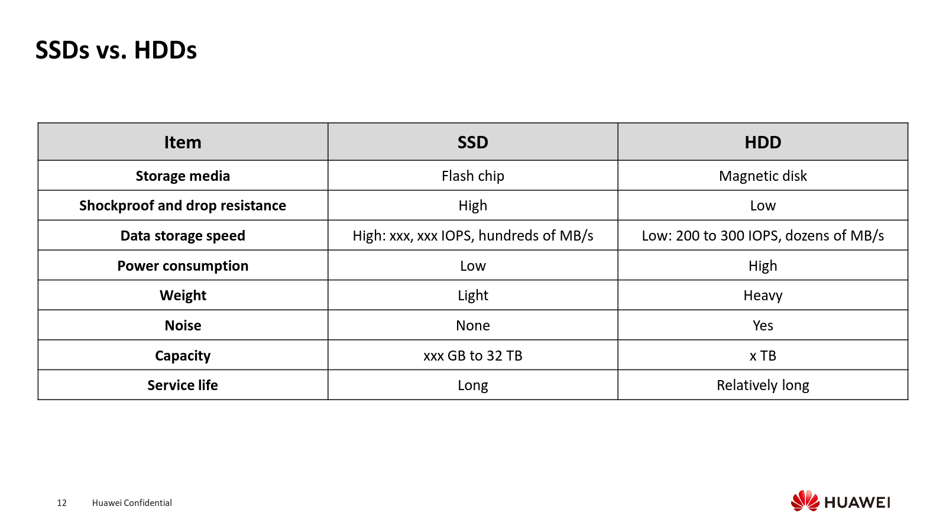
Notes:
**Слайд 13: Сравнение SSD и HDD** **Ведущий:** "А вот их сравнительная таблица. Обратите внимание на ключевые отличия: * **Скорость:** SSD в сотни раз быстрее по количеству операций ввода-вывода в секунду (IOPS). * **Надежность:** SSD не боятся вибраций и ударов, так как в них нет механики. * **Энергопотребление:** у SSD оно значительно ниже. * **Шум:** SSD абсолютно бесшумны. * **Срок службы:** у современных SSD он сопоставим или превосходит HDD. Главный недостаток SSD — цена за гигабайт, хотя она постоянно снижается."

Slide 15
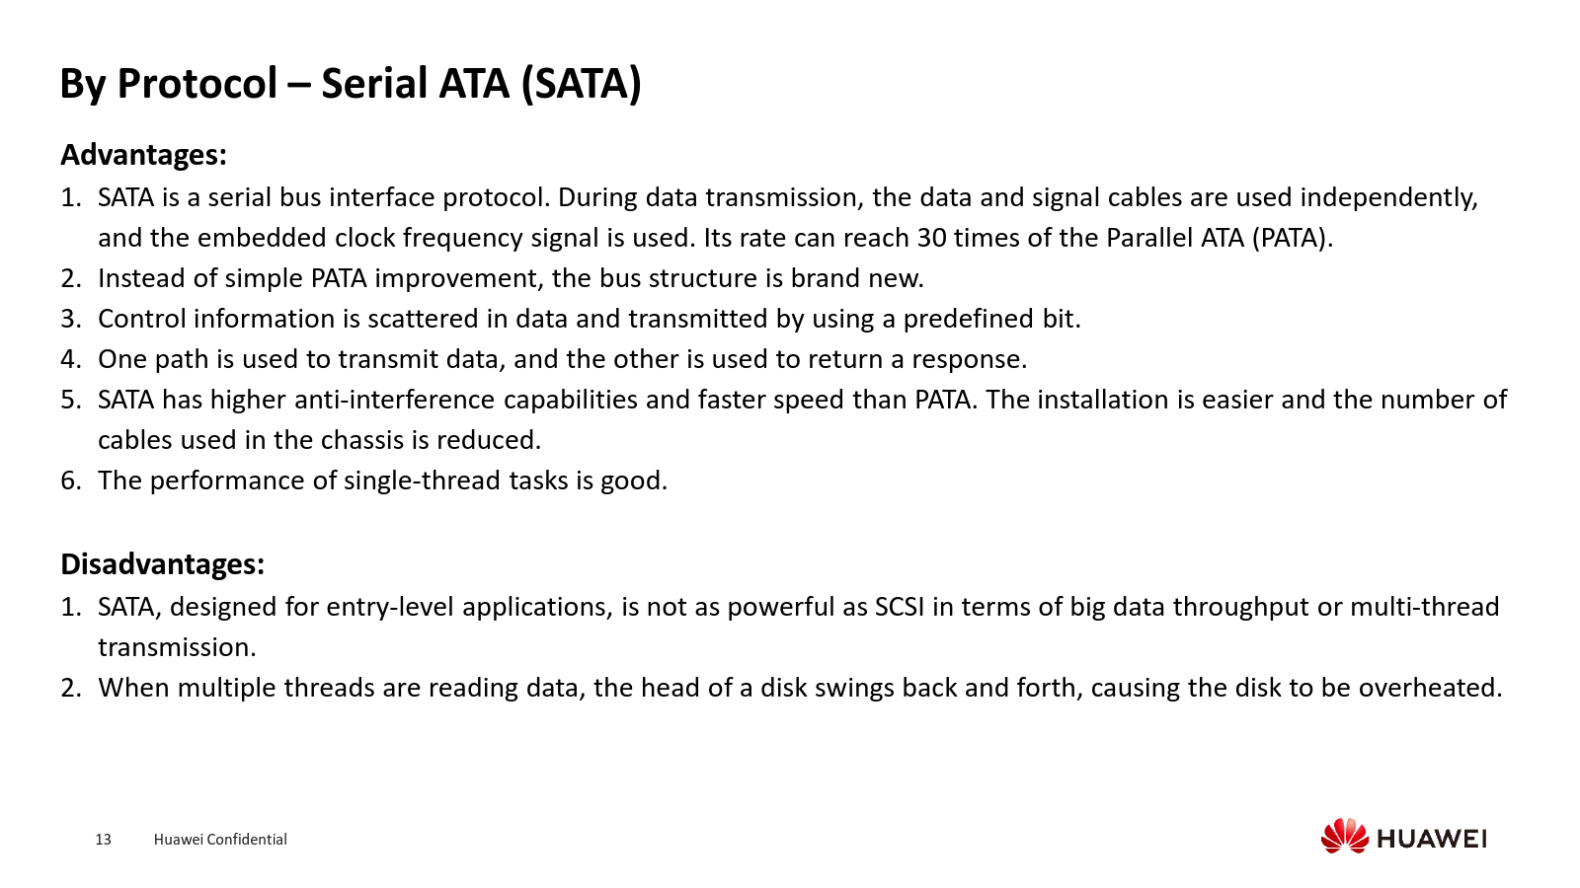
Notes:
**Слайд 14: Классификация по протоколу: SATA** **Ведущий:** "Теперь пройдемся по основным интерфейсным протоколам. Начнем с SATA. * Это наследник старого параллельного интерфейса PATA (IDE). SATA — последовательный, что дало рост скорости и надежности. * **Плюсы:** отличное соотношение цены и емкости, хорошо подходит для последовательных операций. * **Минусы:** невысокая производительность при многозадачности (из-за механического характера HDD) и не самые лучшие показатели надежности для корпоративных задач. * **Область применения:** бюджетные серверы и системы хранения начального уровня, архивирование."
Протокол - Serial ATA (SATA)
Преимущества:
1. SATA — это протокол последовательного интерфейса шины. Во время передачи данных кабели данных и сигнала используются независимо,
и используется встроенный сигнал тактовой частоты. Его скорость может достигать 30 раз больше, чем у Parallel ATA (PATA).
2. Вместо простого улучшения PATA, структура шины совершенно новая.
3. Управляющая информация разбросана по данным и передается с использованием предопределенного бита.
4. Один путь используется для передачи данных, а другой — для возврата ответа.
5. SATA имеет более высокие возможности защиты от помех и более высокую скорость, чем PATA. Установка проще, а количество кабелей, используемых в шасси, сокращено.
6. Производительность однопоточных задач хорошая.
Недостатки:
1. SATA, разработанный для приложений начального уровня, не такой мощный, как SCSI, с точки зрения пропускной способности больших данных или многопоточной
передачи.
2. Когда несколько потоков считывают данные, головка диска качается вперед и назад, что приводит к перегреву диска.

Slide 16
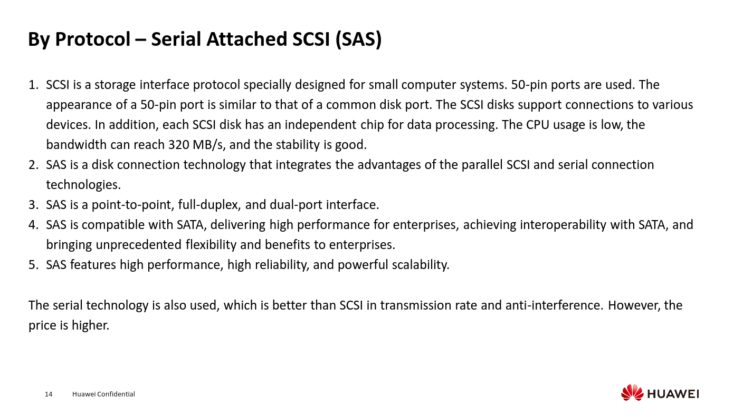
Notes:
**Слайд 15: Классификация по протоколу: SAS** **Ведущий:** "Более серьезный протокол — SAS. * Это корпоративный стандарт, наследник SCSI. Диски SAS имеют более интеллектуальный контроллер, разгружающий процессор сервера. * **Ключевые преимущества:** высокая надежность, производительность, особенно в многопоточной работе, поддержка двух портов для подключения к разным контроллерам (дублирование). * Важная особенность — обратная совместимость с SATA, что позволяет использовать в одной системе диски разных типов для разных задач. * **Недостаток** — более высокая стоимость. * **Применение:** высоконагруженные базы данных, виртуализация, критичные приложения."

Slide 17
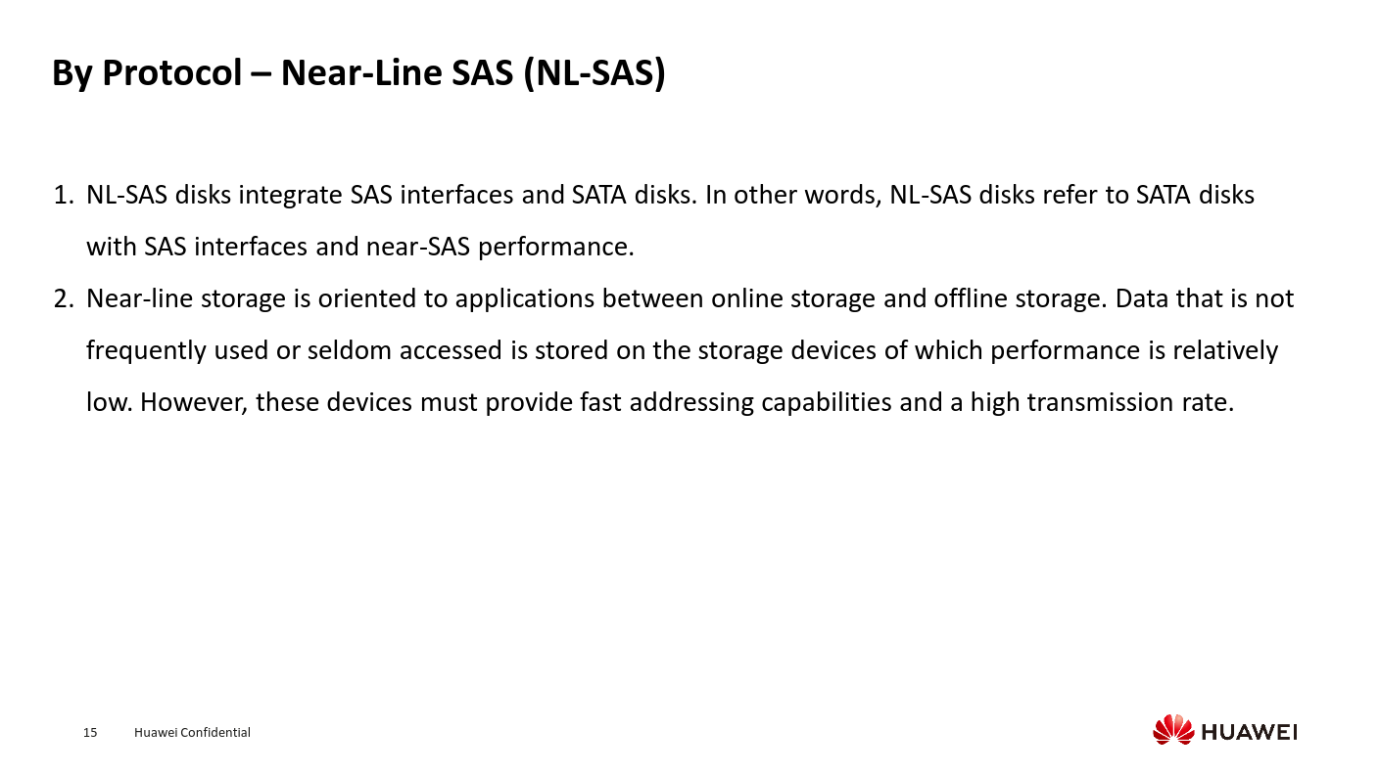
Notes:
**Слайд 16: Классификация по протоколу: NL-SAS** **Ведущий:** "NL-SAS — это гибридный вариант. * По сути, это недорогие диски SATA, но оснащенные более надежным интерфейсом SAS. * Они занимают нишу **near-line** хранения — для данных, которые нужны не так часто, но должны быть «под рукой», а не в ленточном архиве. * Это компромисс: емкость и цена как у SATA, а надежность подключения и управляемость — как у SAS."

Slide 18
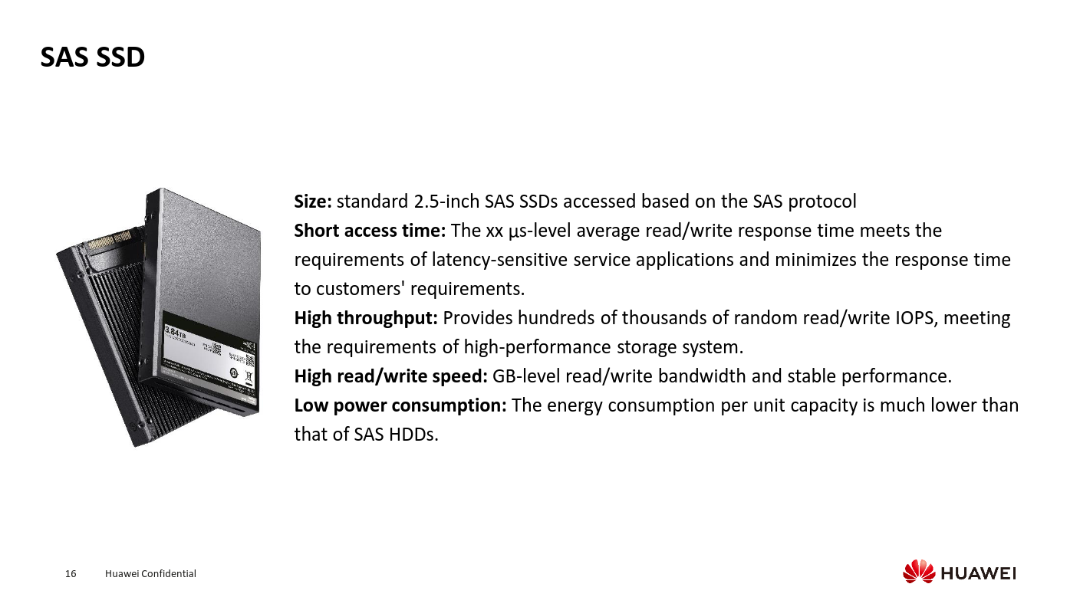
Notes:
**Слайд 17: SAS SSD** **Ведущий:** "Когда к скорости SAS добавляется производительность флеш-памяти, мы получаем SAS SSD. * Это корпоративные твердотельные накопители с интерфейсом SAS. * Они обладают колоссальной производительностью (сотни тысяч IOPS), очень низкой задержкой (микросекунды) и высокой надежностью. * Это рабочие лошадки для самых требовательных задач в современных ЦОДах."

Slide 19
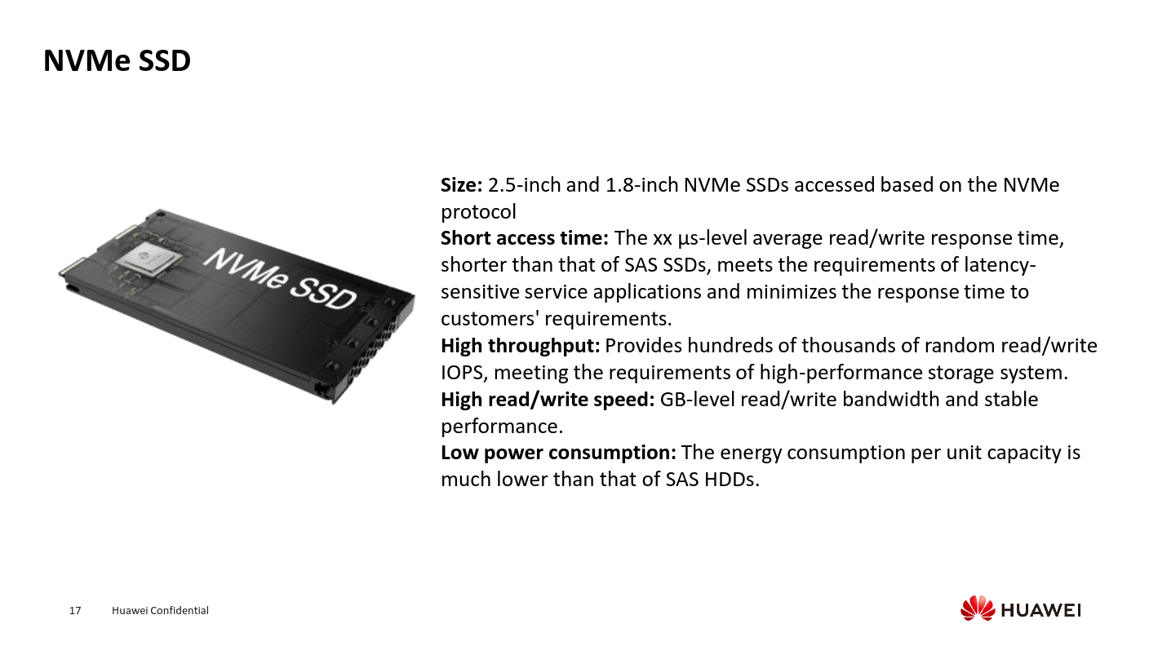
Notes:
**Слайд 18: NVMe SSD** **Ведущий:** "Но настоящий прорыв в скорости совершил протокол **NVMe**. * Он был разработан специально для SSD, чтобы убрать все узкие места унаследованных протоколов (SATA, SAS), которые создавались для HDD. * NVMe подключается напрямую к шине PCIe, что обеспечивает рекордно низкие задержки и максимальную пропускную способность. * Сегодня это самый быстрый тип накопителей для самых критичных по производительности задач, таких как AI, аналитика в реальном времени и высокопроизводительные вычисления (HPC)."

Slide 20
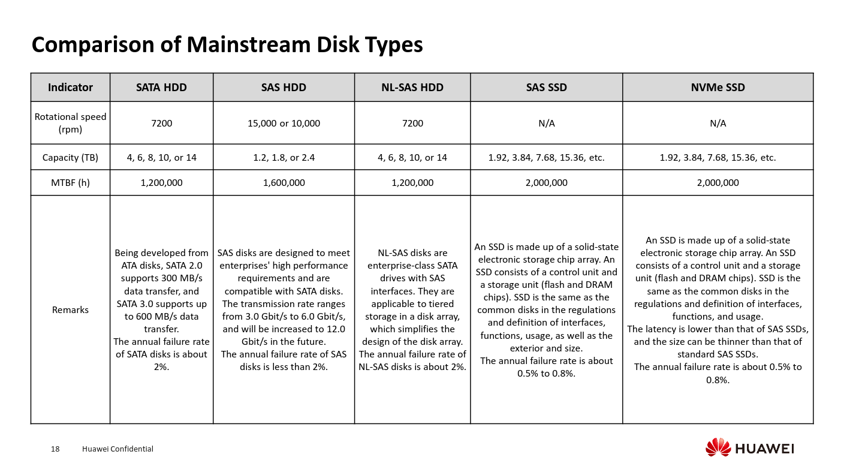
Notes:
**Слайд 19: Сравнение типов дисков** **Ведущий:** "Для наглядности сведим все основные характеристики в одну таблицу. Обратите внимание на ключевые метрики: скорость вращения для HDD, интерфейс, емкость, и особенно на **MTBF** (наработка на отказ) и годовую частоту отказов. Видно, что SSD по надежности существенно превосходят HDD." ---

Slide 21
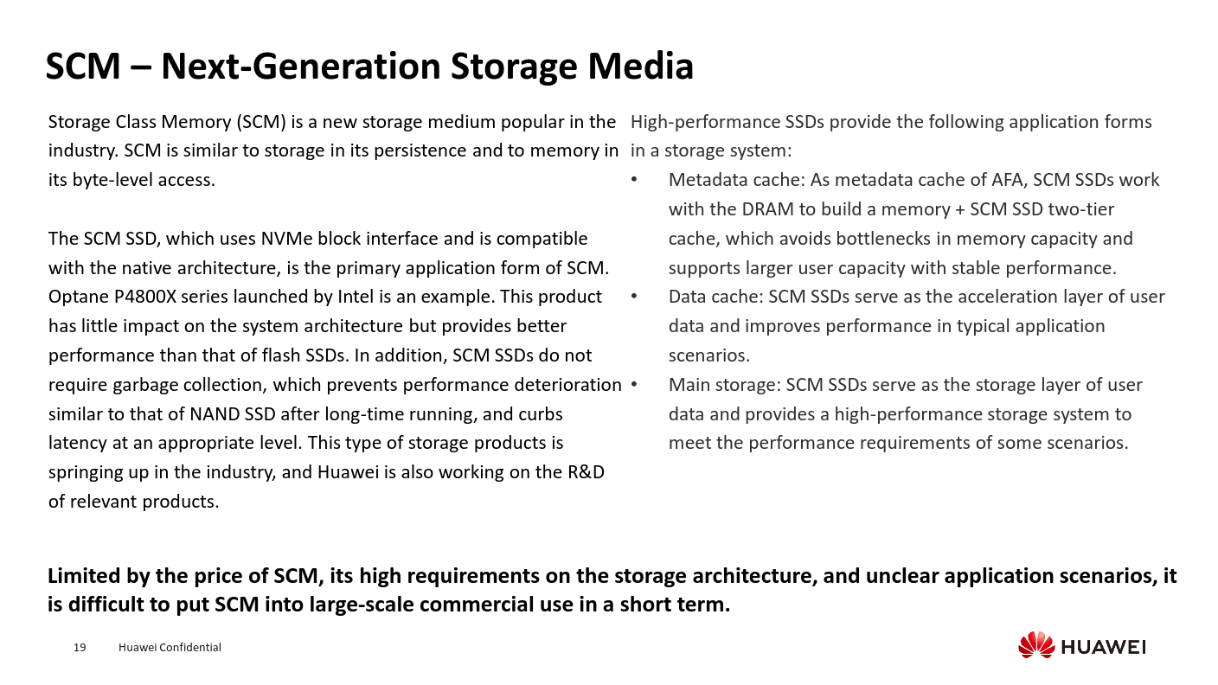
Notes:
**Слайд 20: SCM — новая революционная технология** **Ведущий:** "Взгляд в будущее — память классаStorage (SCM). * Это не совсем SSD и не совсем оперативная память. SCM сочетает в себе **энергонезависимость** (как у SSD) и **байтовую адресацию с низкой задержкой** (как у памяти). * Пока что эта технология дорога и не массова, но она открывает фантастические перспективы: возможность создавать системы, где память и хранилище практически стирают границы, что сулит колоссальный прирост производительности для целого класса приложений."

Slide 22
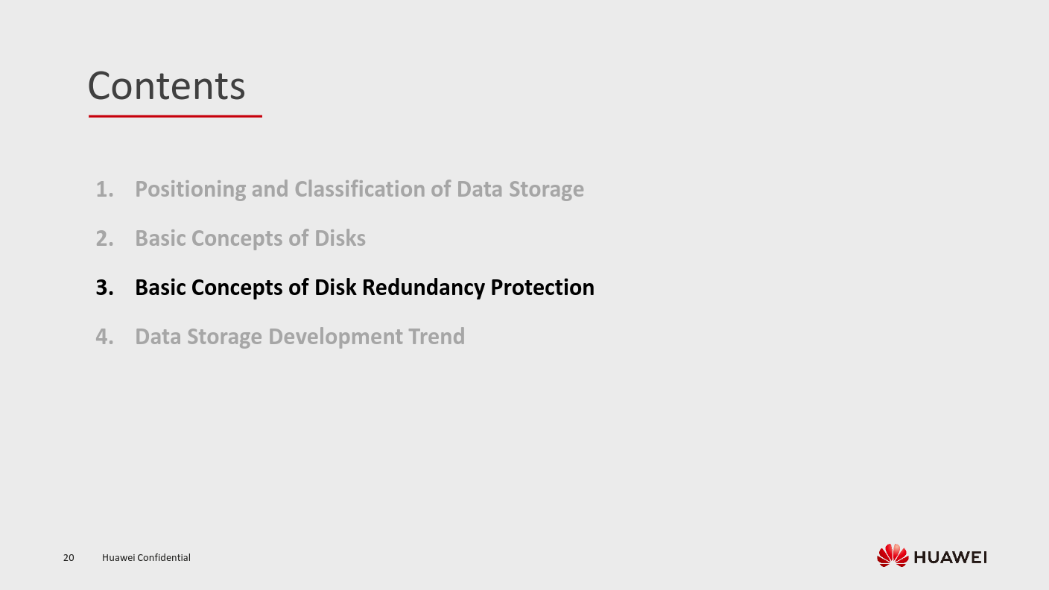
Notes:
**Слайд 20: SCM — новая революционная технология** **Ведущий:** "Взгляд в будущее — память классаStorage (SCM). * Это не совсем SSD и не совсем оперативная память. SCM сочетает в себе **энергонезависимость** (как у SSD) и **байтовую адресацию с низкой задержкой** (как у памяти). * Пока что эта технология дорога и не массова, но она открывает фантастические перспективы: возможность создавать системы, где память и хранилище практически стирают границы, что сулит колоссальный прирост производительности для целого класса приложений."

Slide 23
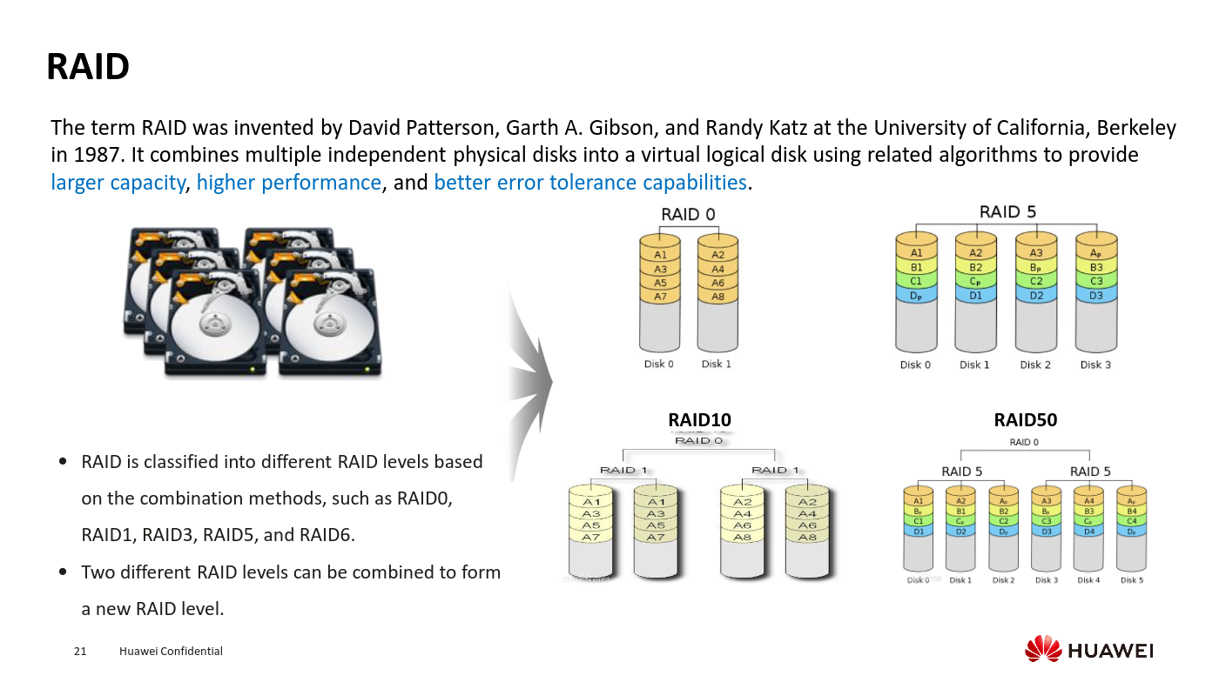
Notes:
**Слайд 22: Технология RAID** **Ведущий:** "Классическая технология обеспечения отказоустойчивости — это **RAID** (избыточный массив независимых дисков). * Идея проста: мы объединяем несколько физических дисков в одну логическую группу (массив). Данные распределяются по ним по определенным алгоритмам. * Существуют разные **уровни RAID** (0, 1, 5, 6, 10 и другие), которые обеспечивают разный баланс между производительностью, надежностью и полезной емкостью."

Slide 24
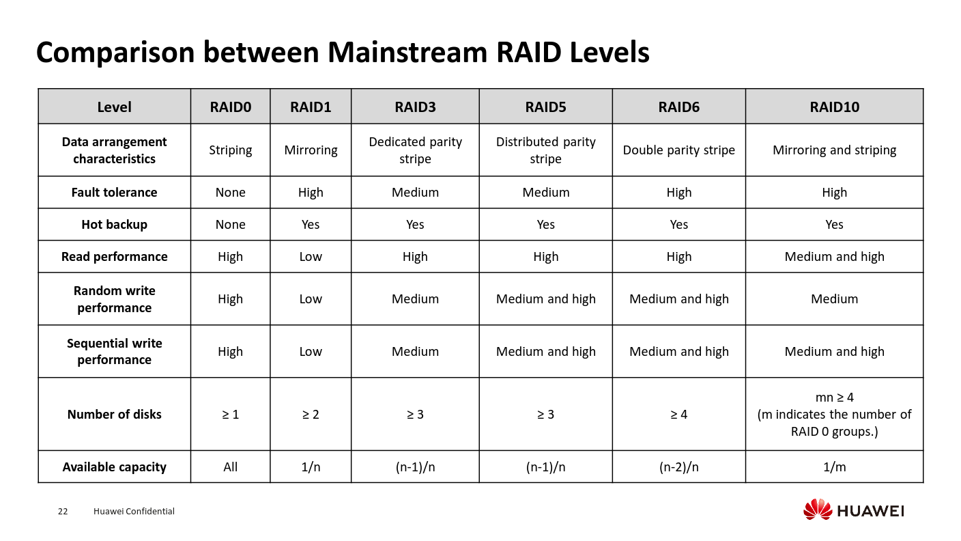
Notes:
**Слайд 23: Сравнение уровней RAID**
**Ведущий:** "Давайте сравним основные уровни.
* **RAID 0** (стрипинг): высокая скорость, но нулевая надежность — выход одного диска означает потерю всех данных.
* **RAID 1** (зеркалирование): полное дублирование данных на двух дисках. Высокая надежность, но полезная емкость — всего 50%.
* **RAID 5/6:** золотая середина. Данные и контрольные суммы распределены по всем дискам. RAID 5 позволяет пережить отказ одного диска, RAID 6 — двух. Хорошая производительность и приемлемая полезная емкость.
* **RAID 10:** это комбинация RAID 1 и RAID 0. Высокая скорость и надежность, но еще меньшая эффективность использования емкости, чем у RAID 1."

Slide 25
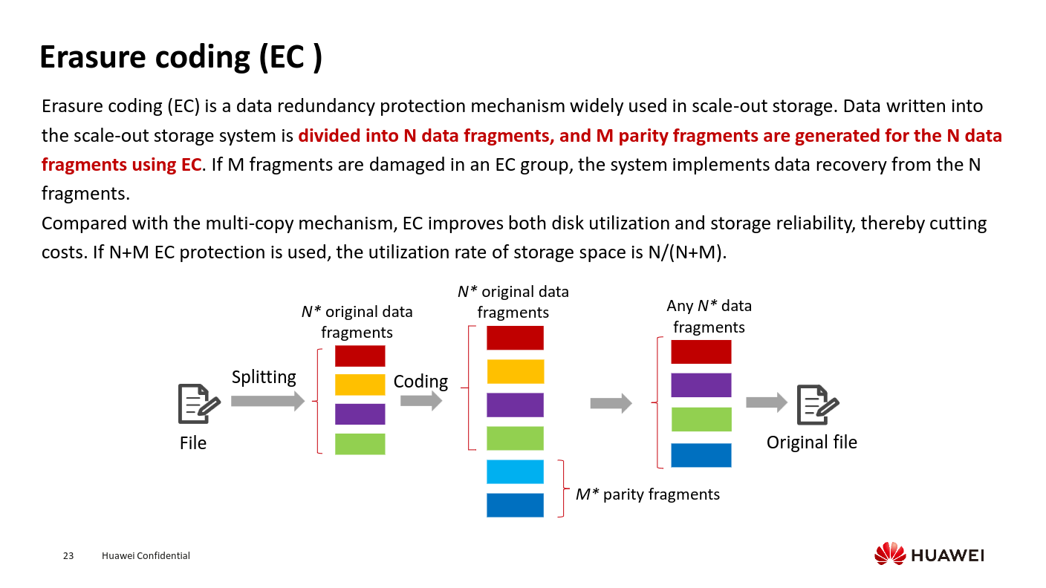
Notes:
Стекое кодирование (Erasure Coding) "Для распределенных систем Scale-Out классический RAID не всегда подходит. Там используется более продвинутая технология — **стекое кодирование (Erasure Coding)**. * Принцип: данные разбиваются на **N** фрагментов, и для них вычисляются **M** контрольных сумм. Исходные данные можно восстановить при потере *любых* **M** фрагментов из **N+M**. * **Главное преимущество** перед простым зеркалированием (копированием) — гораздо более высокая эффективность использования дискового пространства при сопоставимом или даже более высоком уровне надежности. Это основа экономичной работы с большими данными."

Slide 26
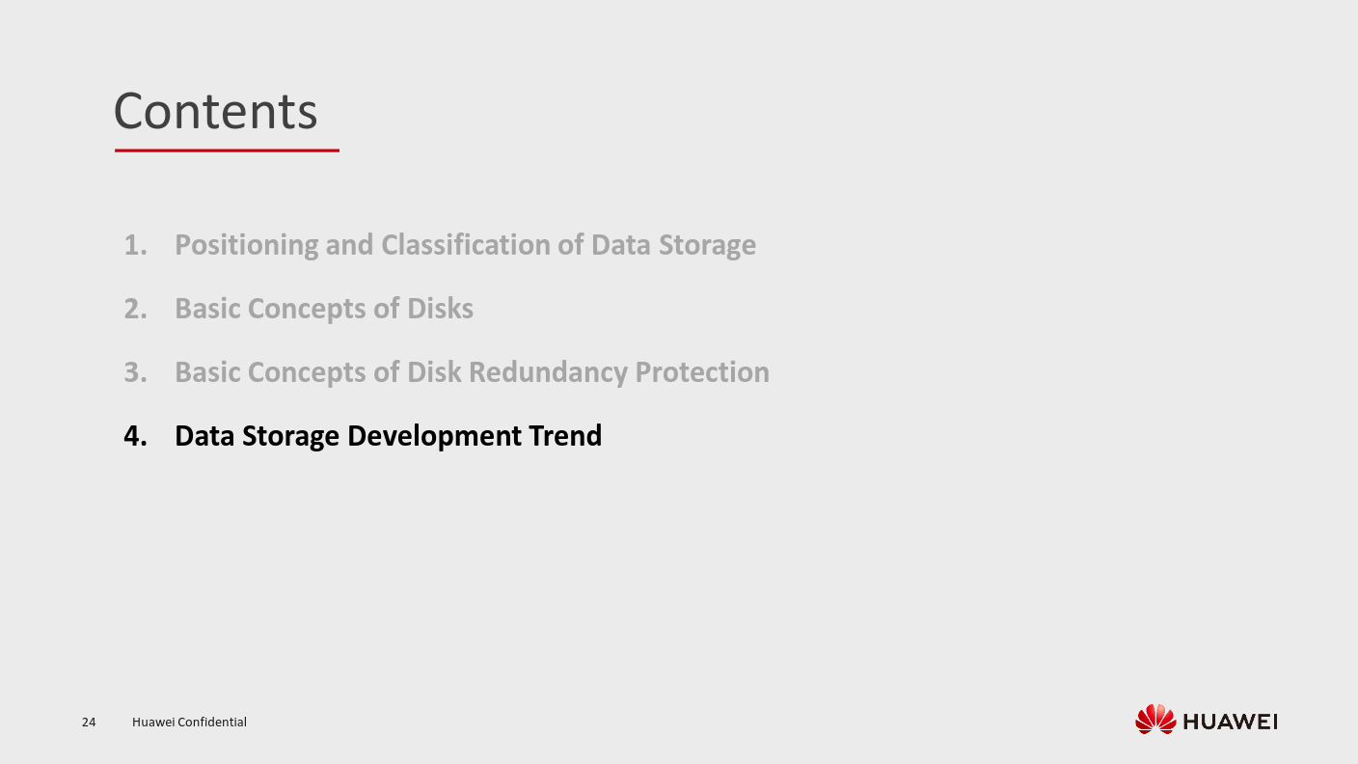
Notes:
Содержание (повторение)
"И, наконец, давайте посмотрим, в каком направлении развиваются технологии хранения данных. Глава четвертая: тренды."

Slide 27
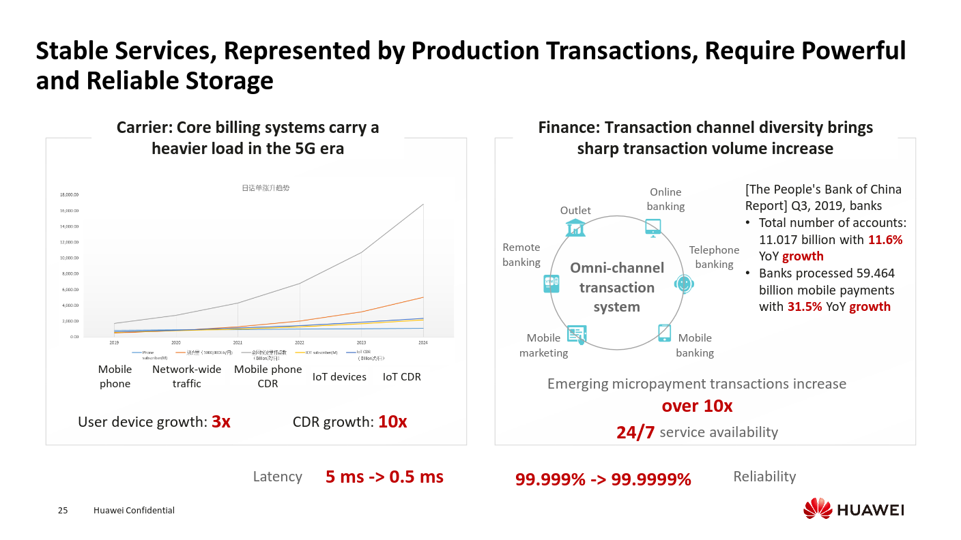
Notes:
Тренд 1: Мощные и надежные системы для критичных сервисов
"Первый тренд — растущие требования к традиционным системам.
* В эпоху 5G и цифровизации финансовых услуг нагрузки на биллинговые системы, ядра банковских приложений растут в разы.
* Ключевые требования — **сверхнизкие задержки** (менее 0.5 мс) и **круглосуточная доступность** 24/7/365.
* Это драйвер для развития высокопроизводительных ALL-Flash-массивов."

Slide 28
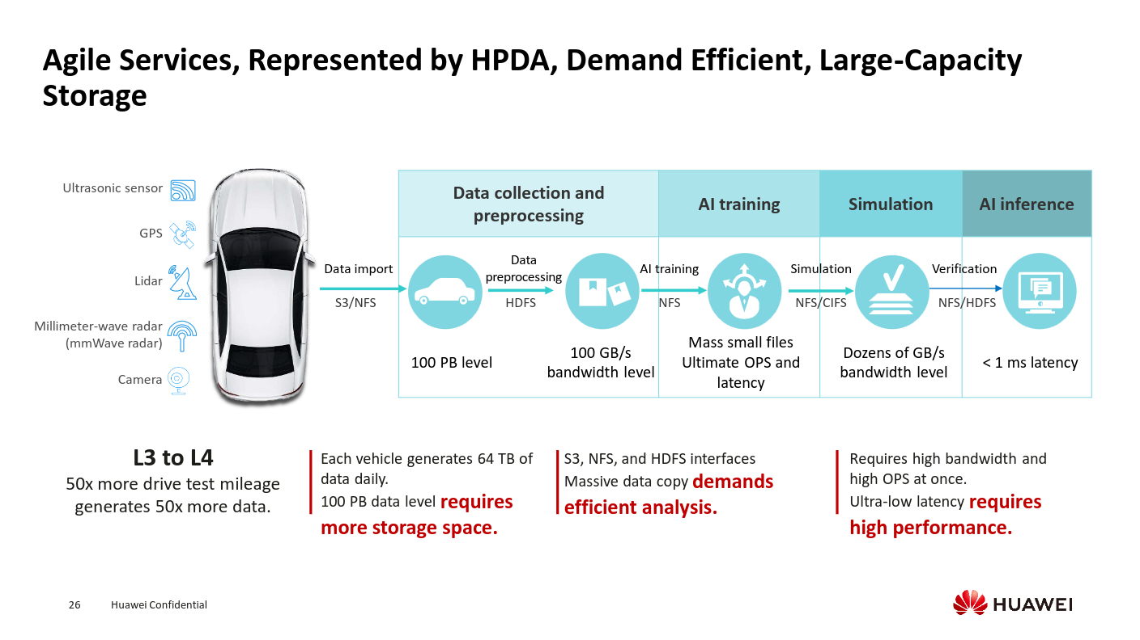
Notes:
Тренд 2: Высокопроизводительная обработка данных (HPDA)
* "Второй тренд — взрывной рост объемов данных в таких областях, как ИИ, автономное вождение, научные исследования.
* Здесь нужны системы, которые одновременно обеспечивают **огромную пропускную способность** (десятки ГБ/с),
**высокую скорость операций** (миллионы операций в секунду) и
**колоссальную емкость** (сотни петабайт).
* Ни одна система не может сделать это в одиночку, поэтому будущее за гибридными решениями, совмещающими разные типы хранения (объектное, файловое) и протоколы (S3, NFS, HDFS)."

Slide 29
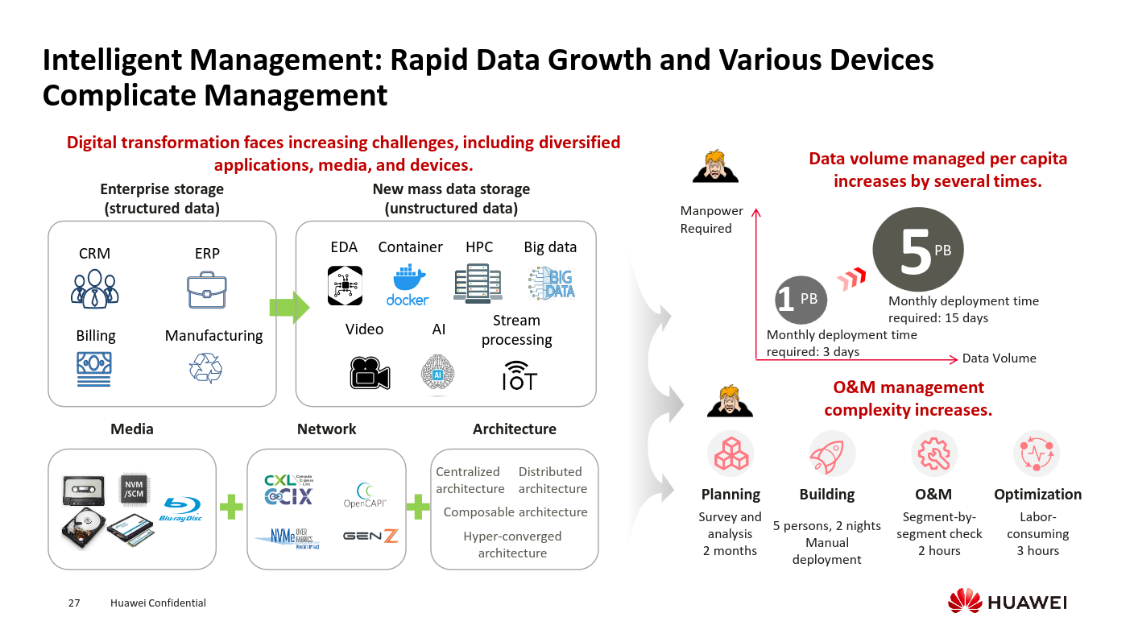
Notes:
Тренд 3: Интеллектуальное управление
* "Третий тренд — усложнение управления.
* Разнообразие устройств, типов данных и протоколов делает ручное управление невозможным.
* Будущее за **автоматизацией и ИИ**: системы будут сами мониторить свое состояние, предсказывать сбои, оптимизировать распределение данных и упрощать развертывание. Цель — управление экзабайтами данных силами одного инженера."

Slide 30
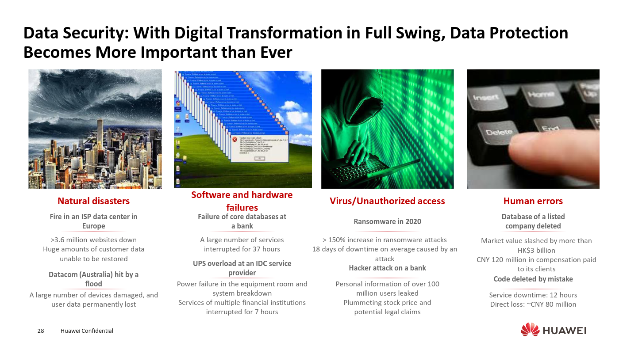
Notes:
Тренд 4: Безопасность данных
* "Четвертый тренд — парадигма **кибербезопасности*.
* Угрозы стали разнообразнее: от стихийных бедствий до целевых хакерских атак и программ-вымогателей.
* Простое резервное копирование уже недостаточно. Необходим комплексный подход: географически распределенные ЦОДы, защита от удаления (WORM-функции), сквозное шифрование и эффективные инструменты аварийного восстановления."

Slide 31
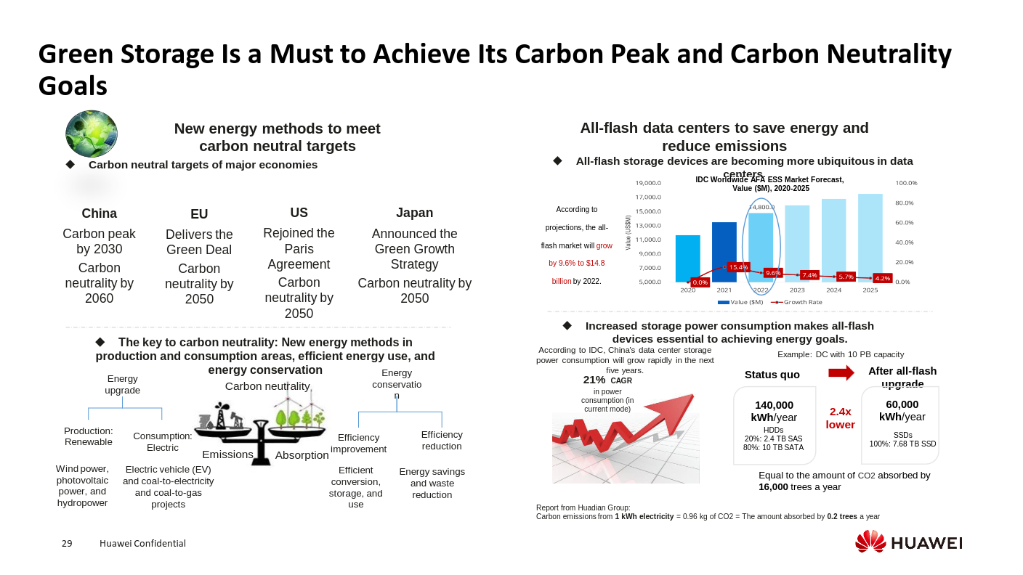
Notes:
Тренд 5: «Зеленое» хранение
И, наконец, **экологичность**.
* ЦОДы — крупные потребители энергии. В свете глобальных целей по углеродной нейтральности, энергоэффективность становится ключевым фактором. *
**ALL-Flash-системы** потребляют значительно меньше энергии, чем гибридные на HDD. Переход на них — это не только рост производительности, но и реальный вклад в снижение углеродного следа."

Slide 32

Notes:
**Слайд 31: Заключение** **Ведущий:** "На этом наш обзор завершен. Мы рассмотрели основы хранения данных: от типов дисков и архитектур до трендов, определяющих будущее индустрии. Системы хранения — это критичная и быстроразвивающаяся часть ИТ-инфраструктуры. Спасибо за внимание! Готов ответить на ваши вопросы." *** *P.S. Этот текст можно использовать как готовый сценарий для презентации. Он структурирован по слайдам, содержит логические переходы и акценты на ключевых мыслях.*

